Slide 1
4. Model růstu populace
Bi3101 Úvod do matematického modelování
Populační modely
Model růstu populace
2. domácí úloha

Slide 2
Populační modely
Populační modely řeší odpověď na otázku kolik jedinců bude mít modelovaná populace v daném čase t > 0, pokud známe tento počet na poèátku (v čase t = 0).
Modely růstu populace patří k nejrozšířenějším a nejznámějším.

Slide 3
Model neomezeného růstu populace
Nejjednodušším populačním modelem je model exponenciálního růstu:
  Předpokládejme, že změna velikosti N(t) populace v čase je způsobena pouze plozením nových jedinců a umíráním jiných.
  Předpokládejme, že počet nově narozených, respektive zemřelých, jedinců je přímo úuměrný velikosti populace.
  Hledáme řešení modelu, tj. velikost N(t) populace v čase t. Čas t budeme uvažovat jednak jako diskrétní veličinu nabývající celočíselných hodnot (mohou představovat například roky), nebo jako spojitou veličinu.

Slide 4
Model neomezeného růstu populace
Na základě vyslovených předpokladů jsme schopni sestavit rovnici modelu. Označme:
  N(t) funkci představující počet jedinců populace v čase t
  a koecient porodnosti populace (podíl nově narozených jedinců vůči všem jedincům za jednotku času),
  b koecient úmrtnosti populace (podíl zemřelých jedinců vůči všem jedincům za jednotku času za jednotku času),
  h délku časového intervalu (kladné reálné číslo)

Slide 5
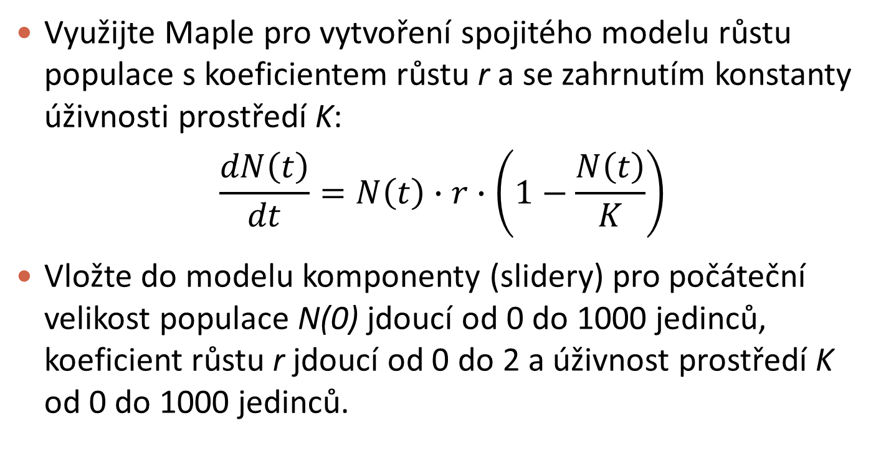
Domácí úkol č. 2
Využijte Maple pro vytvoření spojitého modelu růstu populace s koeficientem růstu r a se zahrnutím konstanty úživnosti prostředí K:
$$\frac{dN\left(t\right)}{dt}=N\left(t\right)∙r∙\left(1−\frac{N\left(t\right)}{K}\right)$$
Vložte do modelu komponenty (slidery) pro počáteční velikost populace N(0) jdoucí od 0 do 1000 jedinců, koeficient růstu r jdoucí od 0 do 2 a úživnost prostředí K od 0 do 1000 jedinců.

